Slide 1
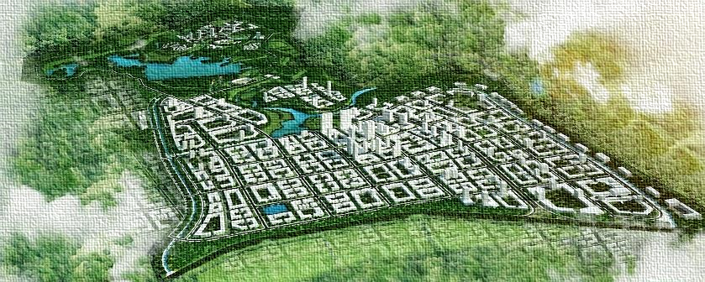

KHU CÔNG NGHỆ CAO
VÀ CÁC KHU CÔNG NGHIỆP ĐÀ NẴNG
HỘI TỤ CÔNG NGHỆ - PHÁT TRIỂN BỀN VỮNG

Slide 2
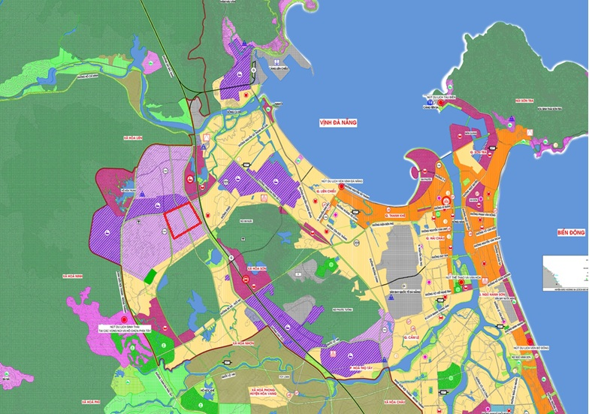
TỔNG QUÁT VỀ KHU CÔNG NGHỆ CAO, KHU CÔNG NGHỆ THÔNG TIN TẬP TRUNG VÀ CÁC KHU CÔNG NGHIỆP
1. KHU CÔNG NGHỆ CAO: 1.128,4HA
2
2. KCN LIÊN CHIỂU: 289,35HA
3. KCN HÒA KHÁNH: 394HA
4. KCN HÒA KHÁNH MR: 132,6HA
5
5. KHU DVTS ĐÀ NẴNG: 50,63HA
1
3
6. KCN ĐÀ NẴNG: 50,1HA
4
6
7. KCN HÒA CẦM – GĐ1: 136HA
8
8. KHU CNTTTT: 131HA
7

Slide 3
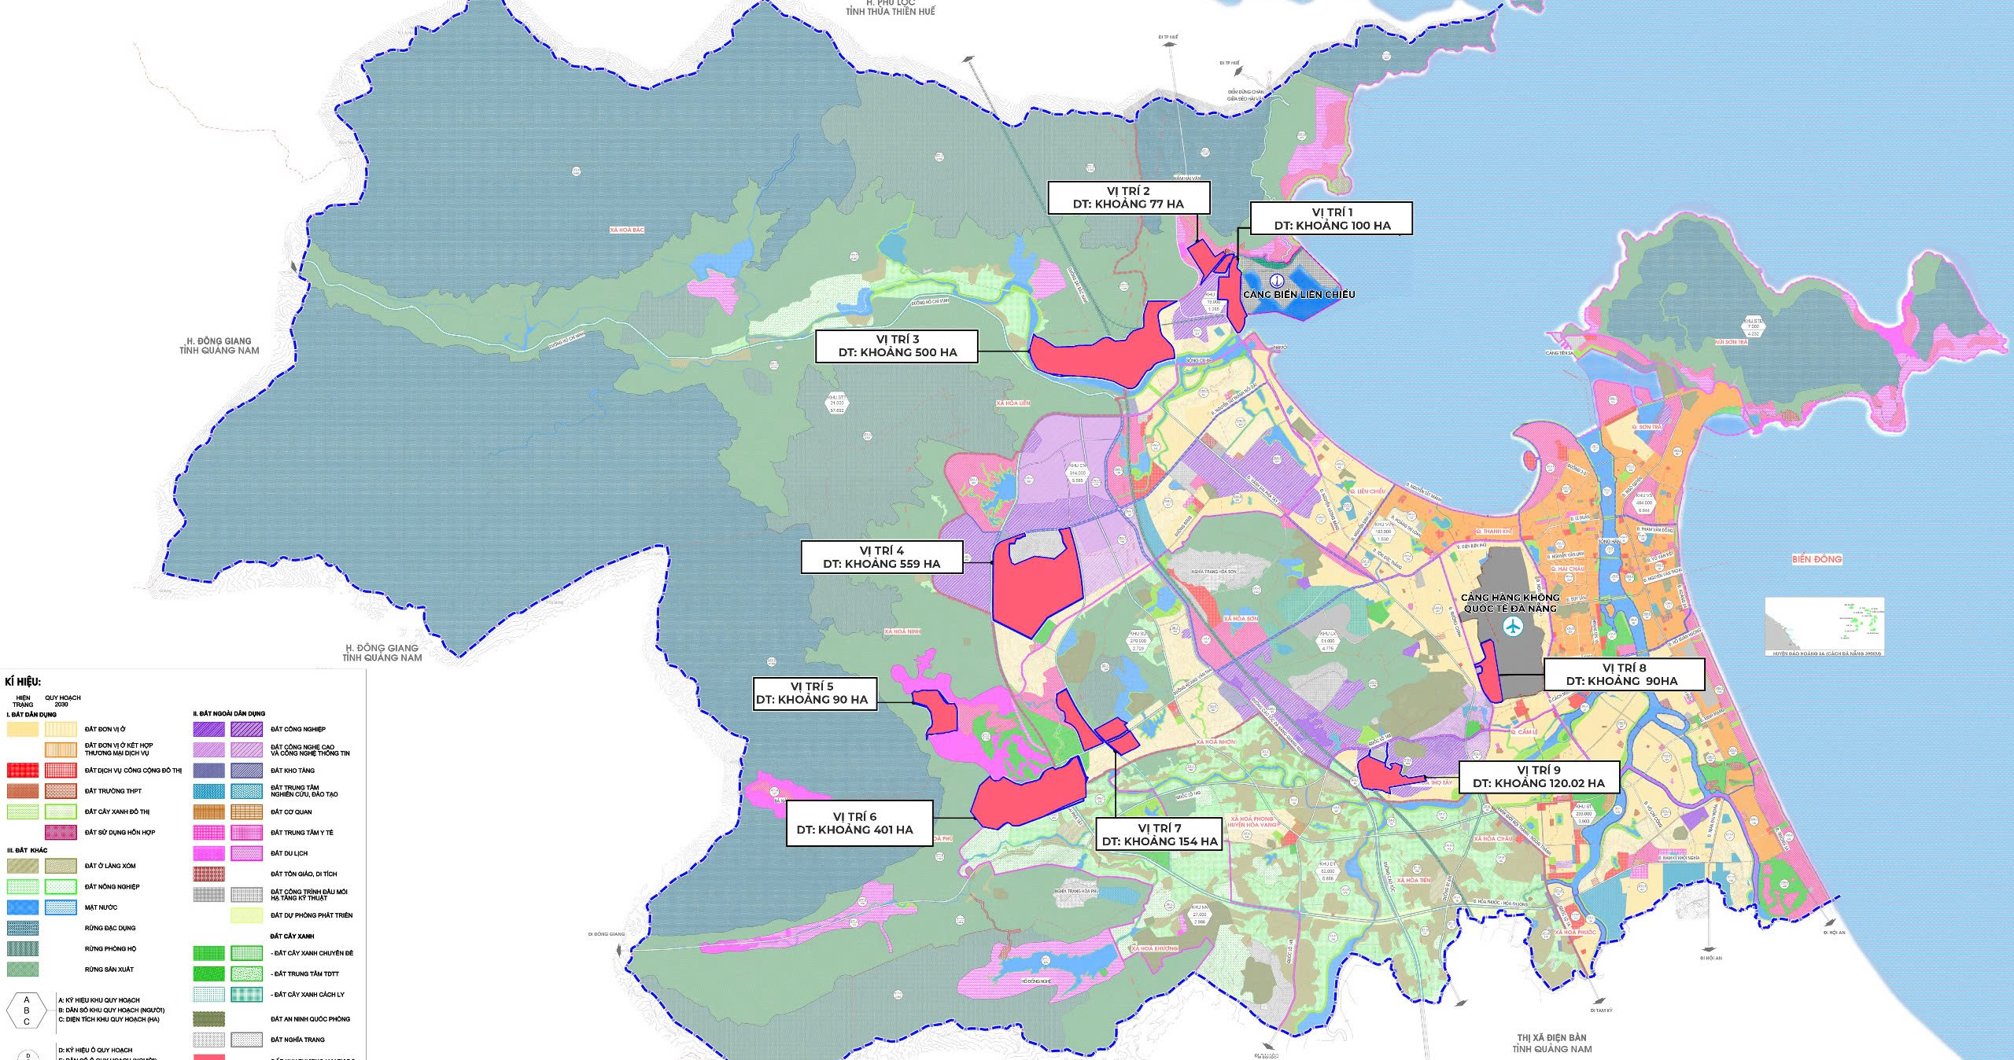
TỔNG QUÁT KHU THƯƠNG MẠI TỰ DO ĐÀ NẴNG
DỰ KIẾN VỊ TRÍ CÁC KHU CHỨC NĂNG THUỘC KHU THƯƠNG MẠI TỰ DO ĐÀ NẴNG
(Theo Tờ trình số 64/TTr-UBND ngày 16/3/2025 của UBND thành phố Đà Nẵng)

Slide 4
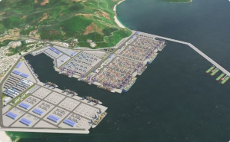
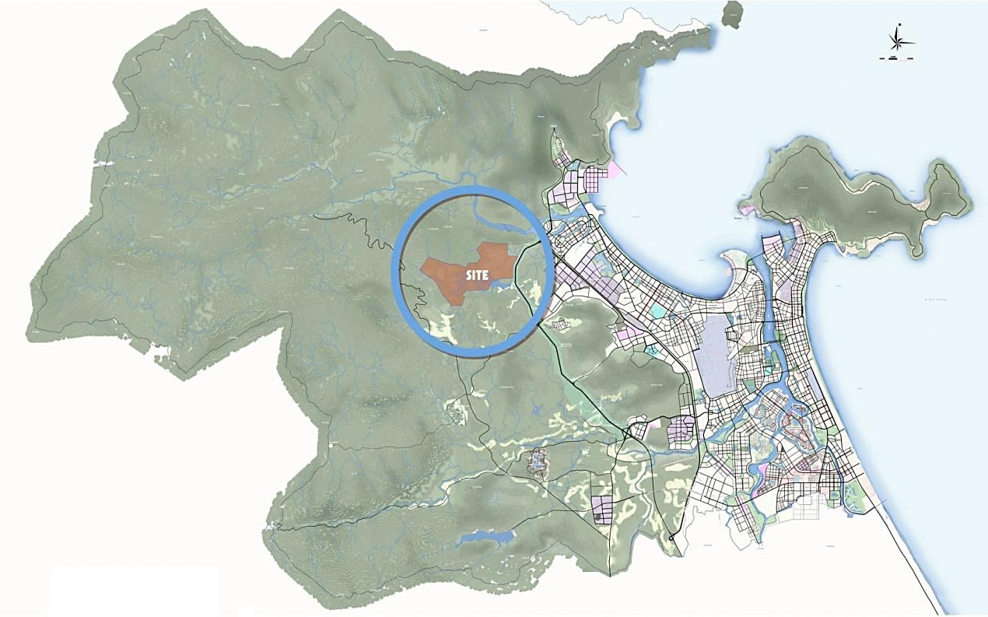

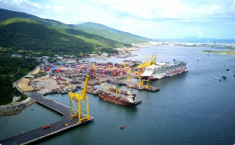

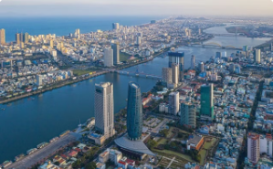
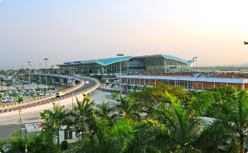
A. KHU CÔNG NGHỆ CAO ĐÀ NẴNG
Cách Cảng Liên Chiểu 5km
I. VỊ TRÍ:
Cách Cảng Tiên sa 25km
Cách Trung tâm hành chính 22km
Cách Sân bay quốc tế ĐN 17km

Slide 5

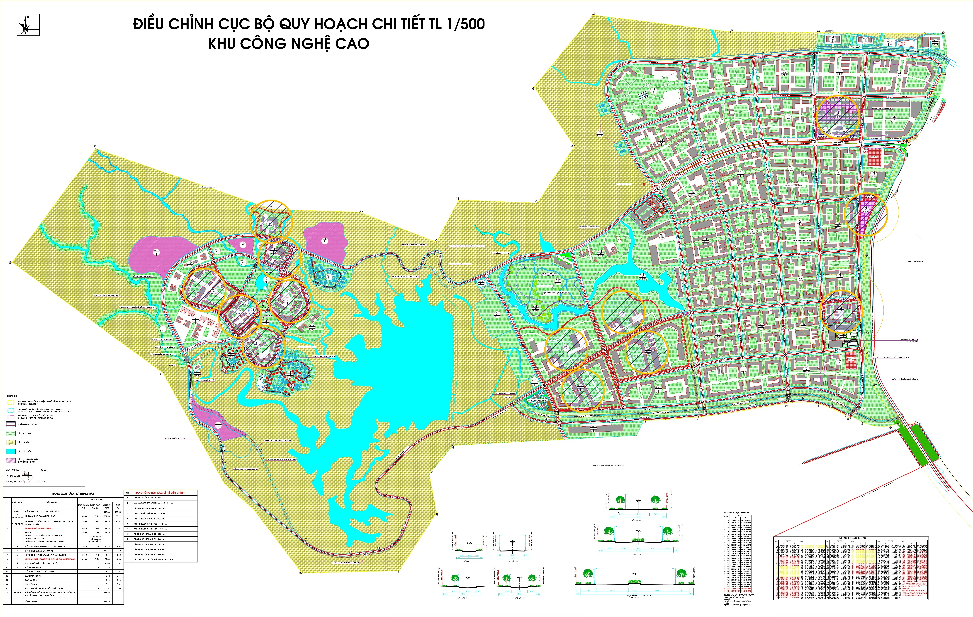



II. QUY HOẠCH KHU CÔNG NGHỆ CAO
Khu hậu cần, logistics và dịch vụ công nghệ cao
27.45 ha
Tổng diện tích: 1,128.40 ha
Khu sản xuất công nghệ cao
290.66ha
Khu sản xuất
31.40 ha
Khu hành chính
10.18 ha
Khu hạ tầng kỹ thuật đầu mối
9.75 ha
Khu nghiên cứu-phát triển, đào tạo và ươm tạo công nghệ cao
48.42 ha

Slide 6
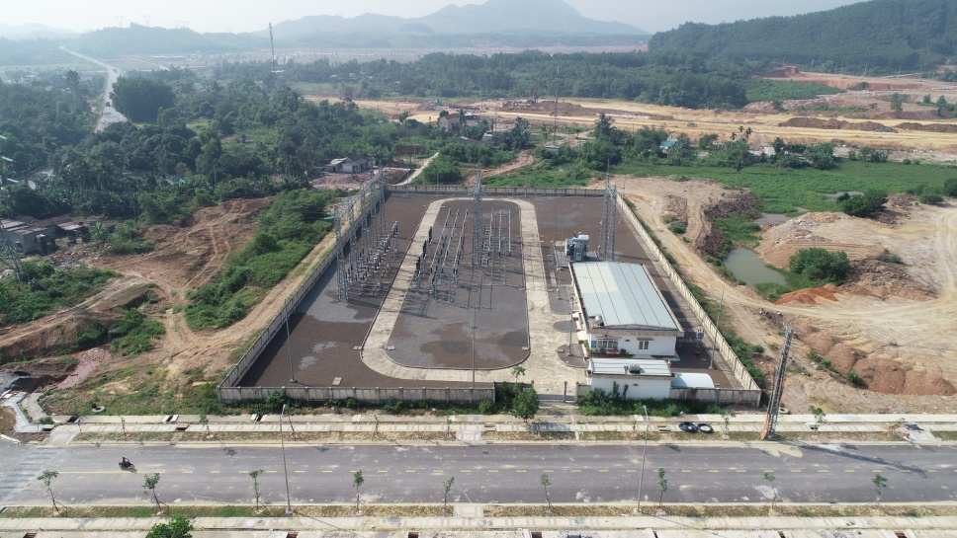
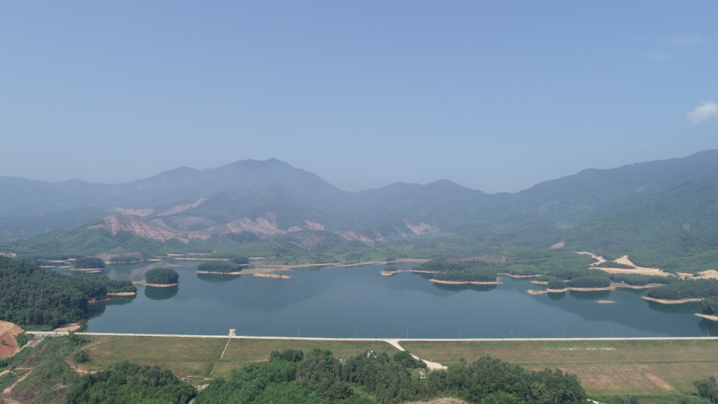
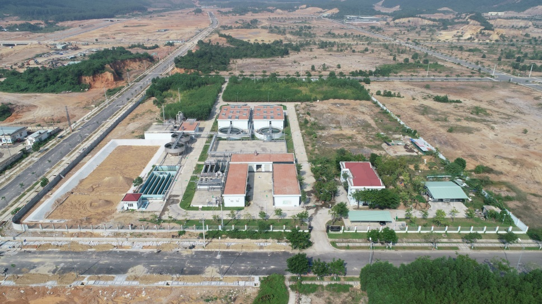
III. HẠ TẦNG KỸ THUẬT
CẤP ĐIỆN: Trạm biến áp 110kV
VIỄN THÔNG
● Đảm bảo liên lạc, kết nối thông suốt
● Đường truyền chất lượng cao, bảo mật, an toàn và an ninh mạng
CẤP NƯỚC: Nhà máy nước hồ Hòa Trung
20.000m³/ ngày đêm
NHÀ MÁY XỬ LÝ NƯỚC THẢI
18.000m³/ ngày đêm

Slide 7


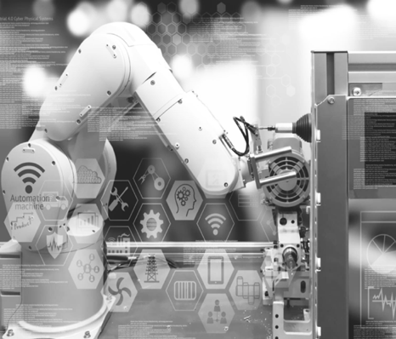
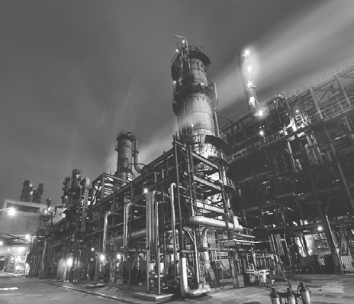

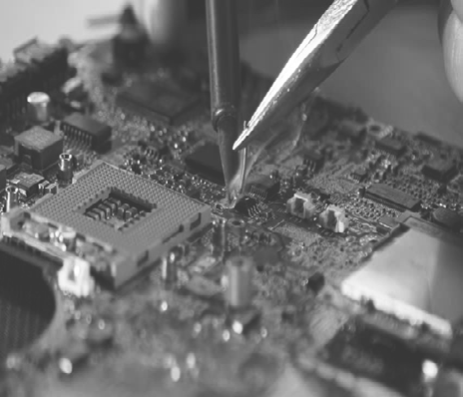
IV. LĨNH VỰC ƯU TIÊN THU HÚT ĐẦU TƯ
(Chi tiết danh mục công nghệ cao được ưu tiên đầu tư phát triển và danh mục sản phẩm công nghệ cao được khuyến khích phát triển theo Quyết định số 38/2020/QĐ-TTg ngày 30/12/2020 tham khảo phần Phụ lục)
99
CÔNG NGHỆ CAO
Ưu tiên phát triển
1. Vi điện tử, cơ điện tử, quang điện tử
2. Công nghệ sinh học
3. Công nghệ thông tin và truyền thông
107
SẢN PHẨM CÔNG NGHỆ CAO
Khuyến khích phát triển
4. Tự động hóa, cơ khí chính xác
5. Năng lượng mới, vật liệu mới, công nghệ nano
6. Công nghệ hóa dầu và công nghệ đặc biệt khác

Slide 8
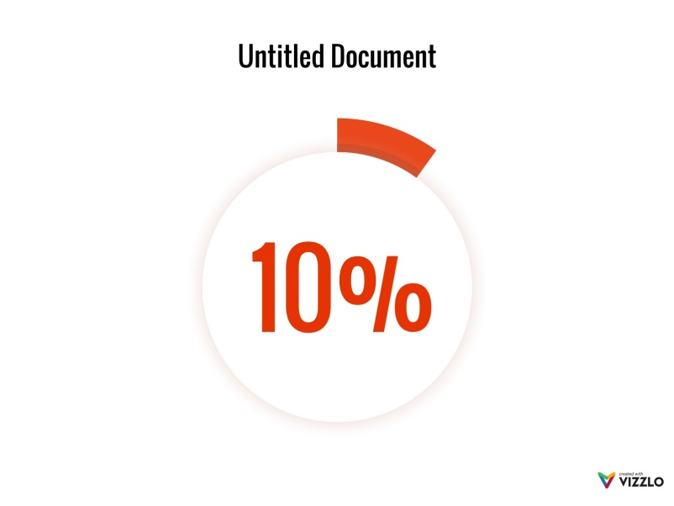
V. ƯU ĐÃI ĐẦU TƯ VÀO KHU CÔNG NGHỆ CAO ĐÀ NẴNG
Miễn toàn bộ thời gian thuê
Ưu đãi tiền thuê đất:
Miễn 19 năm
Miễn 15 năm
Ưu đãi thuế thu nhập doanh nghiệp:
Năm | 1 | 2 | 3 | 4 | 5 | 6 | 7 | 8 | 9 | 10 | 11 | 12 | 13 | 14 | 15 | 16 | 17 | 18 | 19 | 20
 |  |  | Thuế suất 10%
 |  |  |  |  | Miễn thuế
 |  |  |  |  |  |  |  |  | Giảm 50%
 |  | Năm đầu tiên có doanh thu (tính thuế suất ưu đãi) |  |  |  |  |  |  |  | Năm đầu tiên có thu nhập chịu thuế (tính thời gian miễn, giảm thuế)
Ưu đãi 10% trong 15 năm*
Miễn thuế trong 04 năm đầu
Giảm 50% trong 09 năm tiếp theo
* Dự án từ 3.000 tỷ đồng: Ưu đãi 10% trong 30 năm, và được miễn 100% tiền bồi thường và giải phóng mặt bằng

Slide 9












VI. CÁC DỰ ÁN ĐÃ ĐẦU TƯ VÀO KHU CÔNG NGHỆ CAO ĐÀ NẴNG
31
$1,23
DỰ ÁN
TỶ ĐÔ LA MỸ
Ban Quản lý đã cấp phép đầu tư
Tổng vốn đầu tư
31 dự án đầu tư với tổng số vốn là 1,23 TỶ USD, trong đó 17 dự án trong nước với tổng vốn đăng ký đầu tư là 9.190,73 tỷ đồng và 14 dự án FDI với tổng vốn đăng ký đầu tư là 880,5 triệu USD
Các dự án tiêu biểu: Dự án sản xuất thiết bị y tế ICT Vina của Công ty TNHH DENTIUM; Dự án sản xuất thiết bị điện tử của Công ty TNHH Điện tử Foxlink; Dự án sản xuất, gia công và lắp ráp các bộ phận máy bay của Công ty UAC; Nhà máy sản xuất linh kiện Hàng không KP Vina của Công ty KP Vina …

Slide 10
B. KHU THƯƠNG MẠI TỰ DO ĐÀ NẴNG
DỰ KIẾN VỊ TRÍ CÁC KHU CHỨC NĂNG THUỘC KHU THƯƠNG MẠI TỰ DO ĐÀ NẴNG
(Theo Tờ trình số 64/TTr-UBND ngày 16/3/2025 của UBND thành phố Đà Nẵng)

Slide 11
I. CÁC KHU CHỨC NĂNG TRONG KHU THƯƠNG MẠI TỰ DO ĐÀ NẴNG
Khu Thương mại tự do đầu tiên trong cả nước
Gắn với Cảng biển nước sâu Liên Chiểu
Diện tích quy hoạch: khoảng 2.091 ha
KHU THƯƠNG MẠI TỰ DO
Khu chức năng sản xuất, logistics
Khu chức năng công nghiệp công nghệ số, đổi mới sáng tạo
Khu chức năng Thương mại dịch vụ
Khu chức năng khác
1. Khu chức năng sản xuất, logistics: các ngành sản xuất áp dụng công nghệ hiện đại, tiên tiến, theo mô hình công nghiệp xanh, thân thiện với môi trường, tạo giá trị gia tăng cao; dịch vụ logistics đa phương thức, dịch vụ hậu cần và hỗ trợ đi kèm liên quan và các dịch vụ logistics khác theo hướng hiện đại, ứng dụng công nghệ số và tự động hóa, tạo giá trị gia tăng cao
2. Khu chức năng thương mại dịch vụ: bao gồm các hoạt động thương mại, dịch vụ chất lượng cao, đẳng cấp quốc tế: kinh doanh hàng miễn thuế, thương mại điện tử xuyên biên giới, xúc tiến thương mại,…; Dịch vụ du lịch (các loại hình vui chơi giải trí, đặt cược, …); dịch vụ giáo dục và y tế chất lượng cao; dịch vụ phụ trợ và kho bãi.
3. Khu chức năng công nghiệp công nghệ số, đổi mới sáng tạo: cụm công nghiệp công nghệ số (công nghệ thông tin và các công nghệ mới, trí tuệ nhân tạo, dữ liệu lớn, điện toán đám mây, internet vạn vật, chuỗi khối…); thương mại điện tử xuyên biên giới; dịch vụ tài chính thương mại và công nghệ tài chính (fintech)….
4. Chức năng khác: dịch vụ hỗ trợ có liên quan (cung cấp văn phòng cho thuê, nhà ở, dịch vụ lưu trú, nhà hàng, dịch vụ thể thao, dịch vụ giải trí, triển lãm, …).

Slide 12
II. CHÍNH SÁCH ƯU ĐÃI ĐẦU TƯ VÀ HỖ TRỢ CHO TẤT CẢ CÁC NHÀ ĐẦU TƯ
1
Thời hạn hoạt động của dự án đầu tư đến 70 năm
2
Nhà đầu tư nước ngoài thành lập tổ chức kinh tế tại Khu thương mại tự do Đà Nẵng không phải có dự án đầu tư và không phải thực hiện thủ tục cấp, điều chỉnh giấy chứng nhận đăng ký đầu tư trước khi thành lập tổ chức kinh tế.
3
Mức ưu đãi, thời gian miễn, giảm tiền thuê đất đối với dự án đầu tư xây dựng và kinh doanh kết cấu hạ tầng các khu chức năng thuộc Khu TMTD được áp dụng như các khu chức năng trong khu kinh tế.
4
Ưu đãi thuế thu nhập doanh nghiệp: Thuế suất 10% trong 15 năm; Miễn thuế 4 năm đầu, giảm 50% trong 9 năm tiếp theo
5
Ưu đãi thuế đối với hàng hóa, dịch vụ được mua bán, cung ứng trong Khu TMTD; giữa nội địa và nước ngoài với các khu trong KTMTD được áp dụng theo quy định của pháp luật về thuế xuất khẩu, thuế nhập khẩu, thuế giá trị gia tăng, thuế tiêu thụ đặc biệt như khu phi thuế quan trong khu kinh tế;
6
Ưu đãi về thuế, đất đai, tín dụng, kế toán tương tự như ưu đãi cho các dự án trong khu kinh tế Ưu tiên xử lý hải quan

Slide 13

III. NHÀ ĐẦU TƯ CHIẾN LƯỢC
Vốn điều lệ
> 1.000 tỷ đồng (40 triệu USD)
KHUYẾN KHÍCH ĐẦU TƯ CHO CÁC NHÀ ĐẦU TƯ CHIẾN LƯỢC
Có kinh nghiệm đầu tư vào dự án tương tự với tổng vốn đầu tư
>2.000 tỷ VND (80 triệu USD)
03
Được hưởng chế độ ưu tiên về thủ tục hải quan, thủ tục thuế đối với hàng hóa xuất khẩu, nhập khẩu của dự án.
Được tính vào chi phí được trừ để xác định thu nhập chịu thuế đối với hoạt động nghiên cứu và phát triển (R&D) bằng 150% chi phí thực tế của hoạt động này khi tính thuế thu nhập doanh nghiệp
04

Slide 14
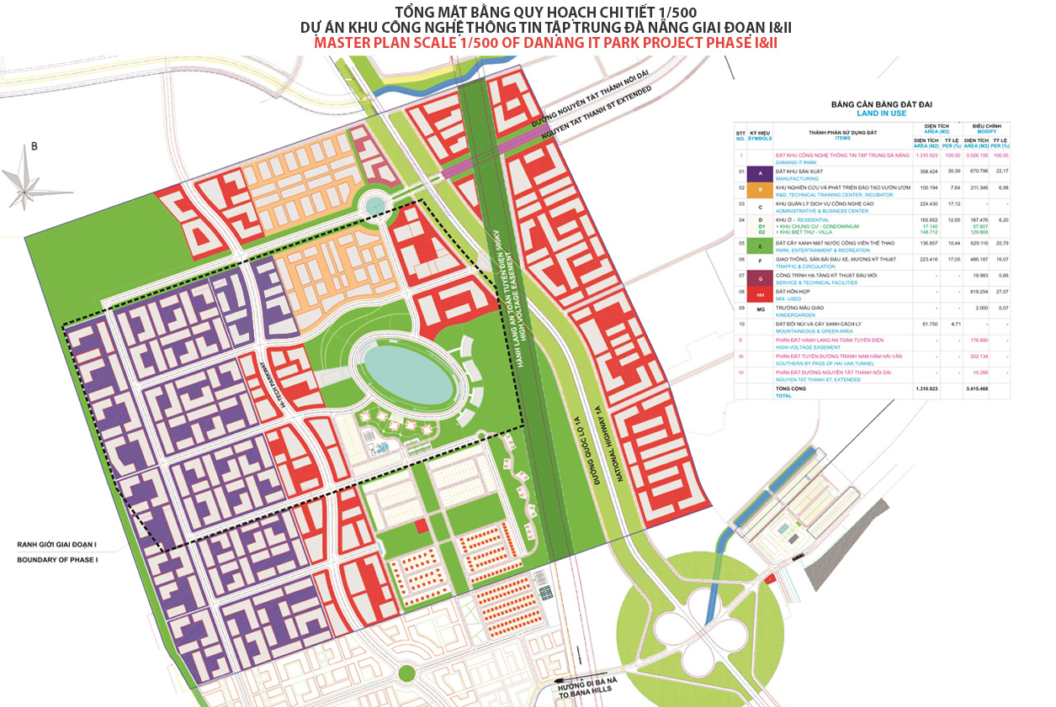
C. KHU CÔNG NGHỆ THÔNG TIN TẬP TRUNG
Vị trí: Xã Hòa Liên, Huyện Hòa Vang
Diện tích: 131 ha (Giai đoạn 1)
Tổng vốn đầu tư: 47 triệu USD (Giai đoạn 1)
Tầm nhìn: DITP sẽ trở thành một trong những cộng đồng phát triển CNTT tốt nhất Châu Á tại Thành phố Đà Nẵng theo mô hình Thung lũng Silicon của Hoa Kỳ.
Tình hình thu hút đầu tư: 05 dự án trong nước có vốn đăng ký 2.719 tỷ đồng (116 triệu USD)

Slide 15









I. TỔNG QUAN
D. CÁC KHU CÔNG NGHIỆP
TT | Tên Khu công nghiệp | Tổng diện tích (ha) | Tỷ lệ lấp đầy (%)
1 | Đà Nẵng | 50.1 | 100
2 | Hòa Khánh | 394 | 100
3 | Liên Chiểu | 289.35 | 60
4 | Hòa Cầm | 149.84 | 87.27
5 | Hòa Khánh mở rộng | 132.6 | 100
6 | Dịch vụ Thủy sản Đà Nẵng | 50.63 | 100
 | TOTAL | 1066.52 | 87.89
490 dự án bao gồm:
+ 376 dự án trong nước có vốn đăng ký là 23.912,18 tỷ đồng (927.26 triệu USD).
+ 114 dự án FDI với tổng vốn 1.288,59 triệu USD

Slide 16







II. ĐẦU TƯ VÀO CÁC KHU CÔNG NGHIỆP
NHÀ ĐẦU TƯ HÀNG ĐẦU
DOANH NGHIỆP FDI
 | 49 dự án | 695 triệu USD
 | 10 dự án | 389 triệu USD
 | 19 dự án | 336 triệu USD
 | 4 dự án | 234 triệu USD
 | 6 dự án | 189 triệu USD
929 triệu USD
635 triệu USD

Slide 17
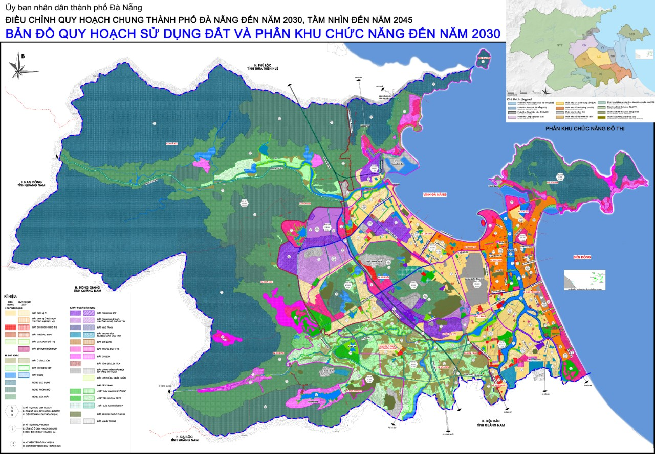
E. 03 KHU CÔNG NGHIỆP MỚI
KCN HÒA NINH (PHÚ MỸ 3 ĐÀ NẴNG IP)
(Hòa Ninh, Hòa Vang, Đà Nẵng)
- Chủ đầu tư: Công ty CP Thanh Bình Phú Mỹ;
- Tổng mức đầu tư: 6.203 tỷ VNĐ;
- Đang triển khai xây dựng hạ tầng;
- Diện tích: 400 ha
KCN HÒA NHƠN
(Hòa Nhơn, Hòa Vang, Đà Nẵng)
- Đang triển khai lựa chọn Nhà đầu tư;
- Tổng mức đầu tư: Khoảng 2.500 tỷ VNĐ;
- Diện tích: 225,3 ha.
KCN HÒA CẦM – GIAI ĐOẠN 2
(Hòa Thọ Tây, Cẩm Lệ, Đà Nẵng)
- Đấu thầu lựa chọn Nhà đầu tư;
- Tổng mức đầu tư: Khoảng 2.176 tỷ VNĐ
- Diện tích: 120,019 ha
(Đang quy hoạch dự kiến là điểm số 9 thuộc Khu TMTD Đà Nẵng)
According to Decision No. 359/QD-TTg dated March 15, 2021 of the Prime Minister - Approval on the the general planning adjustment for Da Nang until 2030, with a vision to 2045

Slide 18
PHỤ LỤC I
LIST OF HIGH TECHNOLOGIES PRIORITIZED FOR DEVELOPMENT INVESTMENT
TT | Tên công nghệ cao | TT | Tên công nghệ cao
1 | Công nghệ trí tuệ nhân tạo. | 11 | Công nghệ tin sinh học.
2 | Công nghệ Internet kết nối vạn vật (IoT). | 12 | Công nghệ địa tin học (Geoinformatics) ứng dụng trong các hệ thống khí tượng thủy văn, thăm dò khai thác dầu khí, nông nghiệp.
3 | Công nghệ dữ liệu lớn và phân tích dữ liệu lớn. | 13 | Công nghệ thiết kế, tích hợp và tối ưu hóa các mạng lưới và hệ thống viễn thông trong hạ tầng viễn thông quốc gia.
4 | Công nghệ chuỗi khối (Blockchain). | 14 | Công nghệ thiết kế và xây dựng hệ thống thông tin cho thuê.
5 | Công nghệ ảo hóa, điện toán đám mây, điện toán lưới, điện toán biên, điện toán sương mù. | 15 | Công nghệ tích hợp hệ thống công nghệ viễn thông, công nghệ thông tin.
6 | Công nghệ lượng tử. | 16 | Công nghệ BPO, KPO, ITO điện tử; chứng thực chữ ký điện tử; tạo lập nội dung số tự động; kiểm thử phần mềm tự động.
7 | Công nghệ đảm bảo an ninh, an toàn mạng và bảo mật thông tin tiên tiến. | 17 | Công nghệ hàng không, vũ trụ, viễn thám.
8 | Công nghệ bản sao số (Digital twin). | 18 | Công nghệ thiết kế, chế tạo vệ tinh nhỏ và siêu nhỏ (Micro and nano satellites).
9 | Công nghệ thực tại ảo (Virtual reality), thực tại tăng cường (Augmented reality) và thực tại trộn (Mixed reality). | 19 | Công nghệ mạng thế hệ sau (4G, 5G, 6G, NG-PON, SDN/NFV, SD- RAN, SD-WAN, LPWAN, IO-Link wireless, Network slicing, mạng truyền tải quang thế hệ mới).
10 | Công nghệ xây dựng mô hình thông tin công trình (Building Information Model-BIM). | 20 | Công nghệ vô tuyến nhận thức (Cognitive radio).

Slide 19
DANH MỤC 99 CÔNG NGHỆ CAO ĐƯỢC ƯU TIÊN ĐẦU TƯ PHÁT TRIỂN
TT | Tên công nghệ cao | TT | Tên công nghệ cao
21 | Công nghệ truyền hình thế hệ mới: mã hóa, giải mà tín hiệu thế hệ mới (H.265/HEVC, H.266/VVC); đóng gói và truyền tín hiệu trên nền tảng Internet, qua mạng viễn thông thế hệ sau (4G, 5G, 6G); truyền hình lai ghép (HbbTV); truyền hình tương tác. | 31 | Công nghệ tương tác người-máy thông minh.
22 | Công nghệ thiết kế, chế tạo linh kiện, vi mạch điện tử tích hợp (IC), điện tử linh hoạt (PE). | 32 | Công nghệ thủy âm.
23 | Công nghệ thiết kế, chế tạo màn hình độ phân giải cao. | 33 | Công nghệ thu thập và lưu trữ các bon (Carbon capture and storage),
24 | Công nghệ chế tạo máy tính nhúng, máy chủ và hệ thống tính toán hiệu năng cao. | 34 | Công nghệ ánh sáng thông minh và quang tử (Photonics and light technologies).
25 | Công nghệ phát triển hệ điều hành cho máy tính chuyên dụng, thiết bị di động thế hệ mới. | 35 | Công nghệ quang điện (Photovoltaics).
26 | Công nghệ thiết kế, chế tạo thiết bị đầu cuối thông minh thế hệ mới. | 36 | Công nghệ năng lượng Hydrogen (Hydrogen energy).
27 | Công nghệ thiết kế, chế tạo anten thông minh, anten mạng pha các dải băng tần. | 37 | Công nghệ năng lượng vi mô (Power microgenneration).
28 | Công nghệ thiết kế, chế tạo radar xuyên đất. | 38 | Công nghệ gia công phi truyền thống (Non-traditional Manufacturing- NTM) dùng siêu âm, tia lửa điện, hóa và điện hóa, plasma, tia nước áp suất cao, laser.
29 | Công nghệ thiết kế, chế tạo thiết bị, phần mềm, giải pháp, nền tảng, dịch vụ cho chính quyền số, kinh tế số, xã hội số, chuyển đổi số trong các lĩnh vực ưu tiên. | 39 | Công nghệ xử lý bề mặt và hàn trong môi trường đặc biệt.
30 | Công nghệ thiết kế, xây dựng hệ thống mô phỏng cho thiết bị và phương tiện giao thông vận tải; mô phỏng nhà may sản xuất (Plant simulation). | 40 | Công nghệ rèn, dập tiên tiến để tạo phôi cho các sản phẩm cơ khí.

Slide 20
DANH MỤC 99 CÔNG NGHỆ CAO ĐƯỢC ƯU TIÊN ĐẦU TƯ PHÁT TRIỂN
TT | Tên công nghệ cao | TT | Tên công nghệ cao
41 | Công nghệ in 3D tiên tiến. | 48 | Công nghệ nông nghiệp chính xác (Precision agriculture).
42 | Công nghệ khoan thế hệ mới trong thăm dò dầu khí. | 49 | Công nghệ thiết kế, chế tạo các thiết bị điều khiển, thiết bị biến đổi điện tử công suất dùng cho: trạm phát điện năng lượng tái tạo, truyền tải điện thông minh; công nghiệp hóa chất và tuyến quặng; phương tiện giao thông dùng điện; các hệ truyền động điện công nghiệp; các thiết bị điện tử dân dụng tiên tiến; y tế; xây dựng và nông nghiệp.
43 | Công nghệ tiên tiến trong thăm dò, thu hồi dầu và khí (Advanced oil, gas exploration and recovery). | 50 | Công nghệ thiết kế, chế tạo các cơ cấu chấp hành tiên tiến, bộ điều khiển, bộ giám sát và chẩn đoán tự động cho các hệ thống thiết bị đồng bộ trong các nhà máy.
44 | Công nghệ lưu trữ năng lượng tiên tiến (Advanced energy storage technologies). | 51 | Công nghệ thiết kế, chế tạo máy điện hiệu năng cao: máy biến áp 500kV trở lên, máy biến áp GIS (Gas insulated Substation), máy biến áp kỹ thuật số.
45 | Công nghệ tua bin gió tiên tiến (Advanced wind turbine technologies). | 52 | Công nghệ thiết kế, chế tạo, tích hợp robot tiên tiến; thiết bị tự hành.
46 | Công nghệ phát điện dùng thủy triều, sóng biển, địa nhiệt; lưu trữ nhiên liệu khí mật độ năng lượng cao; lưu trữ năng lượng tái tạo hiệu năng cao, dung lượng lớn; pin nhiên liệu (Fuel cells); pin Lithium hiệu năng cao, dung lượng lớn, tuổi thọ lớn, an toàn và thân thiện môi trường; tích trữ điện năng dùng siêu tụ điện. | 53 | Công nghệ thiết kế, chế tạo máy công cụ điều khiển số (CNC) độ chính xác cao thế hệ mới.
47 | Công nghệ sản xuất linh hoạt (FM), công nghệ sản xuất tích hợp (CIM), công nghệ sản xuất thông minh (IMS). | 54 | Công nghệ thiết kế, chế tạo khuôn mẫu tiên tiến (Advanced moulds) có tính năng kỹ thuật, độ chính xác và chất lượng cao.

Slide 21
DANH MỤC 99 CÔNG NGHỆ CAO ĐƯỢC ƯU TIÊN ĐẦU TƯ PHÁT TRIỂN
TT | Tên công nghệ cao | TT | Tên công nghệ cao
55 | Công nghệ thiết kế, chế tạo, lấp ráp hạ thủy giàn khoan tự nâng, giàn khoan nửa nổi nửa chìm cho khai thác dầu khí và các kết cấu siêu trường, siêu trọng phục vụ ngành dầu khí; thiết bị nâng hạ, chuyên dụng tải trọng lớn. | 62 | Công nghệ thiết kế, chế tạo thiết bị và dụng cụ đo lường tiên tiến: thiết bị đo theo nguyên lý không tiếp xúc, không phá hủy và tán xạ ánh sáng; thiết bị LiDAR, thiết bị đo theo nguyên lý quán tính (INS), la bàn điện tử độ chính xác cao; máy chiếu biên dạng; máy hiện sóng, máy phân tích phổ, máy đo bức xạ sử dụng kỹ thuật số.
56 | Công nghệ thiết kế, chế tạo tàu thủy cỡ lớn và tàu có tính năng phức tạp. | 63 | Công nghệ thiết kế, chế tạo các hệ thống, thiết bị quang học tiên tiến: kính hiển vi quang học phức hợp; thấu kính, lăng kính, kính áp tròng chất lượng cao; thiết bị tạo tia laser công suất lớn (trừ diode laser); camera kỹ thuật số chuyên dụng; mô-đun camera thế hệ mới.
57 | Công nghệ thiết kế, chế tạo thiết bị, hệ thống ray dẫn động cho thang máy không cáp kéo và thang máy không cáp kéo dùng trong xây dựng. | 64 | Công nghệ thiết kế, chế tạo các hệ thống, thiết bị thông minh phục vụ chẩn đoán theo dõi, điều trị và chăm sóc sức khỏe con người.
58 | Công nghệ thiết kế, chế tạo máy nông nghiệp tiên tiến: máy canh tác, chăm sóc, thu hoạch và sau thu hoạch thế hệ mới; hệ thống thiết bị chế biến và bảo quản thực phẩm có quy mô công nghiệp. | 65 | Công nghệ thiết kế, chế tạo hệ thống vi cơ điện tử (MEMS), hệ thống nano cơ điện tử (NEMS), cảm biến sinh học, cảm biến thông minh và hệ lab-on- a-chip (LOC).
59 | Công nghệ thiết kế, chế tạo các hệ thống, thiết bị giáo dục và đào tạo thông minh. | 66 | Công nghệ sinh học tổng hợp (Synthetic biology), sinh học phân tử (Molecular biology).
60 | Công nghệ lưới điện thông minh (Smart grids); công nghệ thiết kế, chế tạo trang thiết bị cho lưới diện thông minh. | 67 | Công nghệ tổng hợp nhiên liệu sinh học tiên tiến (Advanced biofuels); công nghệ sản xuất chế phẩm nhiên liệu sinh học tiên tiến.
61 | Công nghệ chế tạo các hệ thống quan trắc ô nhiễm môi trường tự động. | 68 | Công nghệ vi sinh thế hệ mới.

Slide 22
DANH MỤC 99 CÔNG NGHỆ CAO ĐƯỢC ƯU TIÊN ĐẦU TƯ PHÁT TRIỂN
TT | Tên công nghệ cao | TT | Tên công nghệ cao
69 | Công nghệ canh tác không dùng đất quy mô công nghiệp. | 79 | Công nghệ phân tích và chẩn đoán phân tử (Molecular analysis and diagnosis).
70 | Công nghệ thế hệ mới trong xử lý, chế biến, bảo quản sản phẩm nông nghiệp. | 80 | Công nghệ tách, chiết hoạt chất được liệu siêu sạch.
71 | Công nghệ thần kinh (Neurotechnologies). | 81 | Công nghệ sản xuất viên đông khô, viên giải phóng có kiểm soát, viên nang ứng dụng lidose, thuốc tác dụng tại dịch.
72 | Công nghệ y học tái tạo và kỹ thuật tạo mô (Regenerative medicine and tissue engineering). | 82 | Công nghệ chế tạo, sản xuất kháng thể đơn dòng, protein, enzyme tái tổ hợp.
73 | Công nghệ hạt nhân, công nghệ bức xạ trong công nghiệp, nông nghiệp, y tế. | 83 | Công nghệ sản xuất thiết bị, vật liệu kháng khuẩn, kháng virus sử dụng trong y tế.
74 | Công nghệ xử lý chất thải rắn y tế nguy hại bằng tiệt khuẩn nhiệt độ thấp, microwave, plasma. | 84 | Công nghệ điều chế và sản xuất các loại vắc xin, sinh phẩm y tế và sinh phẩm chẩn đoán thế hệ mới.
75 | Công nghệ giải trình tự gen thế hệ mới. | 85 | Công nghệ chế tạo, sản xuất các chế phẩm vi sinh vật đạt tiêu chuẩn quốc tế.
76 | Công nghệ tế bào gốc ứng dụng trong tái tạo mô, cơ quan, điều trị bệnh; công nghệ điều trị bệnh bằng tế bào miễn dịch. | 86 | Công nghệ sản xuất các loại phân bón, thuốc bảo vệ thực vật, thuốc điều hòa sinh trưởng cho cây trồng, thuốc kích dục tố thủy sản thế hệ mới đạt tiêu chuẩn quốc tế.
77 | Công nghệ nhân, nuôi mô tế bào chất lượng cao quy mô công nghiệp. | 87 | Công nghệ chiết trong sản xuất vật liệu siêu sạch ở quy mô công nghiệp.
78 | Công nghệ OMICS (Genomics, transciptomics, proteomics, metabolomics, metanenomics). | 88 | Công nghệ tái chế polyme (Upcycling polymers).

Slide 23
DANH MỤC 99 CÔNG NGHỆ CAO ĐƯỢC ƯU TIÊN ĐẦU TƯ PHÁT TRIỂN
TT | Tên công nghệ cao | TT | Tên công nghệ cao
89 | Công nghệ vật liệu xúc tác, hấp thụ. | 95 | Công nghệ bê tông cốt phi kim đúc sẵn chất lượng cao.
90 | Công nghệ lắng đọng vật lý từ pha hơi (PVD) và lắng đọng hóa học từ pha hơi (CVD). | 96 | Công nghệ điện phân nhôm với dòng điện 500 kA.
91 | Công nghệ vật liệu nano cao cấp, màng phủ nano. | 97 | Công nghệ chế tạo vật liệu tiên tiến: vật liệu cho chế tạo linh kiện vi cơ điện tử và cảm biến thông minh; vật liệu bán dẫn, quang điện tử và quang tử; vật liệu tàng hình; vật liệu tự phục hồi (Self healing materials); vật liệu từ; vật liệu in 3D tiên tiến; vật liệu siêu bền, siêu nhẹ; vật liệu, thiết bị tiếp xúc với dịch, xương, mô, máu có thời gian tiếp xúc kéo dài hoặc vĩnh viễn; vật liệu y sinh học; vật liệu polyme tiên tiến và composite nền cao phân tử chất lượng cao; vật liệu polyme có khả năng tự phân hủy, thân thiện với môi trường; vật liệu gốm, sứ kỹ thuật cao; vật liệu sợi tính năng cao, sợi thủy tinh đặc biệt, sợi các bon; vật liệu chức năng (Functional materials).
92 | Công nghệ nano trong sản xuất. | 98 | Công nghệ chế tạo sơn chuyên dụng cao cấp, thân thiện với môi trường.
93 | Công nghệ sản xuất kim loại tinh khiết, hợp kim đặc biệt. | 99 | Công nghệ chế tạo cao su kỹ thuật cao cấp, cao su tổng hợp chuyên dụng cho ngành chế tạo máy, điện, điện tử, an ninh, quốc phòng.
94 | Công nghệ ức chế ăn mòn kim loại trong các môi trường biển đảo và các quá trình công nghiệp đặc biệt.

Slide 24
PHỤ LỤC II
DANH MỤC 107 SẢN PHẨM CÔNG NGHỆ CAO ĐƯỢC KHUYẾN KHÍCH PHÁT TRIỂN
TT | Tên sản phẩm công nghệ cao | TT | Tên sản phẩm công nghệ cao
1 | Hệ thống, thiết bị, phần mềm, phân tích nhận dạng, dự báo, điều khiển dựa trên trí tuệ nhân tạo | 10 | Dịch vụ thiết kế, tích hợp và tối ưu hóa các mạng lưới và hệ thống viễn thông trong hạ tầng viễn thông quốc gia,
2 | Thiết bị, mô-đun, phần mềm, nền tảng, giải pháp tích hợp loT và dịch vụ nền tảng IoT | 11 | Dịch vụ tư vấn, thiết kế và cho thuê hệ thống công nghệ thông tin
3 | Thiết bị, phần mềm, giải pháp, dịch vụ công nghệ chuỗi khối (Blockchain) | 12 | Dịch vụ tích hợp và quản trị hệ thống công nghệ viễn thông, công nghệ thông tin
4 | Thiết bị, phần mềm, giải pháp, dịch vụ ảo hóa, dịch vụ tích hợp hệ thống, điện toán đám mây, điện toán biên, điện toán sương mù | 13 | Dịch vụ BPO, KPO, ITO điện tử; dịch vụ chứng thực chữ ký điện tử; dịch vụ tạo lập nội dung số tự động
5 | Thiết bị, phần mềm, giải pháp, dịch vụ đảm bảo an ninh, an toàn mạng và bảo mật thông tin tiên tiến | 14 | Phần mềm, thiết bị, giải pháp, dịch vụ kiểm thử phần mềm tự động
6 | Thẻ thông minh, đầu đọc thẻ thông minh | 15 | Vệ tinh, vệ tinh nhỏ, vệ tinh siêu nhỏ và thiết bị vệ tinh; thiết bị và trạm thu phát đầu cuối của vệ tinh; thiết bị bay; hệ thống điều khiển thiết bị bay
7 | Thiết bị, phần mềm, giải pháp, dịch vụ thực tại ảo (Virtual reality), thực tại tăng cường (Augmented reality) và thực tại trộn (Mixed reality) | 16 | Hệ thống, thiết bị định vị toàn cầu
8 | Mô hình thông tin công trình (Building Information Model-BIM) | 17 | Thiết bị, mô-đun, phần mềm mạng thế hệ sau (4G, 5G, 6G, NG-PON, SDN/NFV, SD-RAN, SD-WAN, LPWAN, io-Link wireless.Network slicing, mạng truyền tải quang thế hệ mới)
9 | Phần mềm xử lý, cơ sở dữ liệu thông tin Y-Sinh | 18 | Thiết bị, phần mềm, giải pháp vô tuyến nhận thức (Cognitive radio)

Slide 25
DANH MỤC 107 SẢN PHẨM CÔNG NGHỆ CAO ĐƯỢC KHUYẾN KHÍCH PHÁT TRIỂN
TT | Tên sản phẩm công nghệ cao | TT | Tên sản phẩm công nghệ cao
19 | Thiết bị, mô-đun, phần mềm mã hóa, giải mã tín hiệu thế hệ mới (H.265/HEVC, H.266/VVC); thiết bị đóng gói và truyền tín hiệu trên nền tảng Internet, qua mạng viễn thông thế hệ sau (4G, 5G, 6G); hệ thống, thiết bị truyền hình lai ghép (HbbTV), truyền hình tương tác) | 29 | Hệ thống mô phỏng buồng điều khiển cho thiết bị và phương tiện giao thông vận tải, mô phỏng nhà máy sản xuất (Plant simulation)
20 | Bản thiết kế vi mạch và lõi IP | 30 | Thiết bị, giải pháp gia công phi truyền thống (Non-traditional Manufacturing-NTM) dùng siêu âm, tia lửa điện, hóa và điện hóa, plasma, tia nước áp suất cao, laser
21 | Linh kiện, vi mạch điện tử tích hợp (IC); sản phẩm, mạch điện tử linh hoạt (PE) | 31 | Thiết bị, giải pháp xử lý bề mặt và hàn trong môi trường đặc biệt
22 | Màn hình độ phân giải cao | 32 | Thiết bị, phần mềm, giải pháp in 3D tiên tiến
23 | Máy tính nhúng và máy chủ, hệ thống tính toán hiệu năng cao | 33 | Hệ thống, thiết bị khoan thế hệ mới trong thăm dò dầu khí
24 | Hệ điều hành cho máy tính chuyên dụng, thiết bị di động thế hệ mới | 34 | Hệ thống phát điện dùng thủy triều, sóng biển, địa nhiệt
25 | Thiết bị đầu cuối thông minh thế hệ mới | 35 | Tấm quang điện (PV) hiệu suất cao và thân thiện môi trường
26 | Anten thông minh, anten mạng pha các dải băng tần | 36 | Hệ thống, thiết bị lưu giữ nhiên liệu khí mật độ năng lượng cao
27 | Thiết bị radar xuyên đất | 37 | Hệ thống, thiết bị lưu trữ năng lượng tái tạo hiệu năng cao, dung lượng lớn
28 | Thiết bị, phần mềm, giải pháp, nền tảng, dịch vụ cho chính quyền số, kinh tế số, xã hội số, chuyển đổi số trong các lĩnh vực ưu tiên | 38 | Pin nhiên liệu (Fuel cells); pin, bộ pin Lithium hiệu năng cao, dung lượng lớn, tuổi thọ lớn, an toàn và thân thiện môi trường; bộ tích trữ điện năng dùng siêu tụ điện

Slide 26
DANH MỤC 107 SẢN PHẨM CÔNG NGHỆ CAO ĐƯỢC KHUYẾN KHÍCH PHÁT TRIỂN
TT | Tên sản phẩm công nghệ cao | TT | Tên sản phẩm công nghệ cao
39 | Chất điện phân (Electrolyte) và màng điện phân (Membrane) tiên tiến cho pin nhiên liệu | 49 | Hệ thống, máy công cụ, thiết bị điều khiển số (CNC) độ chính xác cao thế hệ mới
40 | Hệ thống điều khiển tối ưu, kết cấu và cơ chế cung cấp nhiên liệu, oxy và quản lý nhiệt hiệu quả cho pin nhiên liệu | 50 | Khuôn mẫu tiên tiến (Advanced moulds) có tính năng kỹ thuật, độ chính xác và chất lượng cao
41 | Thiết bị, dây chuyền, hệ thống, phần mềm, giải pháp sản xuất linh hoạt (FMS), sản xuất tích hợp (CIM) và sản xuất thông minh (IMS) | 51 | Giàn khoan tự nâng, giàn khoan nửa nổi nửa chìm cho khai thác dầu khí và các kết cấu siêu trường, siêu trọng phục vụ ngành dầu khí; thiết bị nâng hạ, chuyên dụng tải trọng lớn
42 | Thiết bị bảo vệ kỹ thuật số, thiết bị đảm bảo chất lượng điện năng trong hệ thống điện | 52 | Tàu thủy cỡ lớn, tàu thủy có tính năng phức tạp
43 | Thiết bị điều khiển, thiết bị biến đổi điện tử công suất hiệu suất cao dùng cho: trạm phát điện năng lượng tái tạo, truyền tải điện thông minh; công nghiệp hóa chất và tuyến quặng; phương tiện giao thông dùng điện; các hệ truyền động điện công nghiệp; các thiết bị điện tử dân dụng tiên tiến; y tế; xây dựng và nông nghiệp | 53 | Thiết bị, hệ thống ray dẫn động cho thang máy không cáp kéo và thang máy không cáp kéo dùng trong xây dựng
44 | Thiết bị và trạm sạc không dây hiệu suất cao | 54 | Máy canh tác, chăm sóc, thu hoạch và sau thu hoạch thế hệ mới
45 | Các cơ cấu chấp hành tiên tiến, bộ điều khiển, bộ giám sát và chẩn đoán tự động cho các hệ thống thiết bị đồng bộ trong các nhà máy | 55 | Hệ thống thiết bị chế biến và bảo quản thực phẩm có quy mô công nghiệp
46 | Máy điện hiệu năng cao: máy biến áp 500 kV trở lên, máy biến áp GIS (Gas Insulated Substation), máy biến áp kỹ thuật số | 56 | Hệ thống, thiết bị giáo dục và đào tạo thông minh
47 | Robot tiên tiến, hệ thống tích hợp robot tiên tiến | 57 | Trang thiết bị cho lưới điện thông minh
48 | Thiết bị tự hành | 58 | Hệ thống quan trắc ô nhiễm môi trường tự động

Slide 27
DANH MỤC 107 SẢN PHẨM CÔNG NGHỆ CAO ĐƯỢC KHUYẾN KHÍCH PHÁT TRIỂN
TT | Tên sản phẩm công nghệ cao | TT | Tên sản phẩm công nghệ cao
59 | Thiết bị do theo nguyên lý không tiếp xúc, không phá hủy và tán xạ ánh sáng | 71 | Sản phẩm, giải pháp công nghệ giải trình tự gen thế hệ mới
60 | Thiết bị LiDAR, thiết bị đo theo nguyên lý quán tính (INS), la bàn điện tử độ chính xác cao | 72 | Tế bào, mô và các cơ quan thay thế được tạo ra từ tế bào gốc; điều trị bệnh bằng tế bào gốc và tế bào miễn dịch
61 | Máy chiếu biên dạng | 73 | Sản phẩm chất lượng cao được tạo ra với quy mô công nghiệp từ nhân, nuôi mô tế bào
62 | Máy hiện sóng, máy phân tích phổ, máy đo bức xạ sử dụng kỹ thuật số | 74 | Hệ thống, thiết bị phân tích và chẩn đoán phân tử (Molecular analysis and diagnosis)
63 | Kính hiển vi quang học phức hợp | 75 | Hoạt chất được liệu siêu sạch
64 | Thấu kính, lăng kính, kính áp tròng chất lượng cao | 76 | Viên đông khô, viên giải phóng có kiểm soát, viên nang ứng dụng lidose, thuốc tác dụng tại dịch
65 | Thiết bị tạo tia laser công suất lớn (trừ diode laser) | 77 | Sản phẩm kháng thể đơn dòng, protein, enzyme tái tổ hợp
66 | Camera kỹ thuật số chuyên dụng, mô-đun camera thế hệ mới | 78 | Thiết bị, vật liệu kháng khuẩn, kháng virus sử dụng trong y tế
67 | Hệ thống, thiết bị thông minh phục vụ chẩn đoán, theo dõi, điều trị và chăm sóc sức khỏe con người | 79 | Các loại vắc xin, sinh phẩm y tế, sinh phẩm chẩn đoán thế hệ mới
68 | Hệ thống vi cơ điện tử (MEMS), hệ thống nano cơ điện tử (NEMS), cảm biến sinh học, cảm biến thông minh và hệ lab-on-a-chip (LOC) | 80 | Các chế phẩm vi sinh vật đạt tiêu chuẩn quốc tế
69 | Các chế phẩm nhiên liệu sinh học tiên tiến | 81 | Các loại phân bón, thuốc bảo vệ thực vật thế hệ mới đạt tiêu chuẩn quốc tế
70 | Thiết bị công nghiệp, nông nghiệp, y tế sử dụng công nghệ hạt nhân, công nghệ bức xạ | 82 | Thuốc điều hòa sinh trưởng cho cây trồng, thuốc kích dục tố thủy sản thế hệ mới đạt tiêu chuẩn quốc tế

Slide 28
DANH MỤC 107 SẢN PHẨM CÔNG NGHỆ CAO ĐƯỢC KHUYẾN KHÍCH PHÁT TRIỂN
TT | Tên sản phẩm công nghệ cao | TT | Tên sản phẩm công nghệ cao
83 | Vật liệu có độ tinh khiết cao sản xuất bằng công nghệ chiết với quy mô công nghiệp | 96 | Vật liệu tự phục hồi (Self healing materials)
84 | Vật liệu polyme tái chế (Upcycling polymers) | 97 | Vật liệu từ tiên tiến
85 | Vật liệu xúc tác, hấp thụ | 98 | Vật liệu in 3D tiên tiến, thân thiện với môi trường
86 | Sản phẩm màng mỏng bằng công nghệ lắng đọng vật lý từ pha hơi (PVD) và lắng đọng hóa học từ pha hơi (CVD) | 99 | Vật liệu siêu dẻo, siêu bền, siêu nhẹ có nguồn gốc thân thiện với môi trường hoặc sử dụng trong môi trường khắc nghiệt
87 | Vật liệu nano cao cấp, màng phủ nano | 100 | Vật liệu, thiết bị tiếp xúc với dịch, xương, mô, máu có thời gian tiếp xúc kéo dài hoặc vĩnh viễn
88 | Sản phẩm, thiết bị sử dụng công nghệ nano | 101 | Vật liệu polyme tiên tiến và composite nền cao phân tử chất lượng cao sử dụng trong môi trường khắc nghiệt, bền với khí hậu nhiệt đới
89 | Kim loại tinh khiết, hợp kim đặc biệt có độ bền cao | 102 | Vật liệu polyme có khả năng tự phân hủy, thân thiện với môi trường (Bioplastics, biodegradable polymers) từ nguyên liệu tái tạo và nguyên liệu sinh học
90 | Hệ thống và vật liệu ức chế ăn mòn kim loại trong điều kiện khí hậu và quy trình công nghiệp đặc biệt | 103 | Vật liệu gốm, sứ kỹ thuật cho công nghiệp điện, điện tử, chế tạo máy
91 | Bê tông cốt phi kim đúc sẵn chất lượng cao | 104 | Sợi tính năng cao, sợi thủy tinh đặc biệt, sợi các bon
92 | Nhôm kim loại sản xuất bằng công nghệ điện phân với dòng điện 500 kA | 105 | Vật liệu chức năng (Functional materials)
93 | Vật liệu chế tạo linh kiện vi cơ điện tử và cảm biến thông minh | 106 | Sơn chuyên dụng cao cấp, thân thiện với môi trường
94 | Vật liệu bán dẫn, quang điện tử và quang tử | 107 | Vật liệu cao su kỹ thuật cao cấp, cao su tổng hợp chuyên dụng phục vụ cho ngành chế tạo máy, điện, điện tử, an ninh, quốc phòng
95 | Vật liệu tàng hình

Slide 29
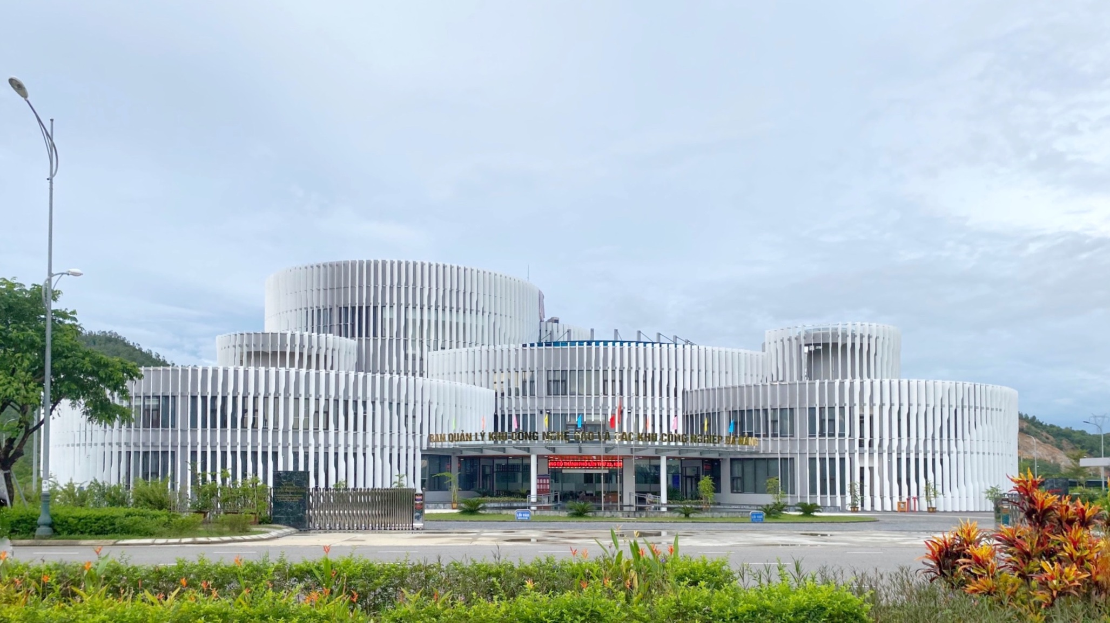
Trụ sở Ban Quản lý Khu công nghệ cao và các khu công nghiệp Đà Nẵng
Đường Trung tâm, Khu công nghệ cao Đà Nẵng, xã Hòa Liên, huyện Hòa Vang, thành phố Đà Nẵng

Slide 30
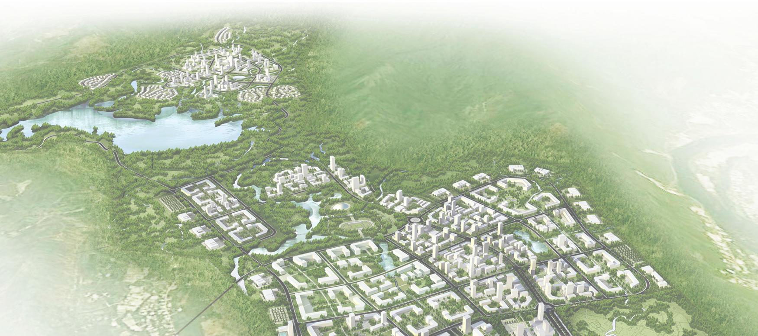
BAN QUẢN LÝ KHU CÔNG NGHỆ CAO VÀ CÁC KHU CÔNG NGHIỆP ĐÀ NẴNG
Địa chỉ: Lô A17, Đường Trung tâm, Khu công nghệ cao Đà Nẵng, xã Hòa Liên,
huyện Hòa Vang, thành phố Đà Nẵng
Tel: (84) 236 3666117 | Website: dseza.danang.gov.vn

